Slide 1
开题报告
基于深度学习的上证50ETF期权隐含波动率预测与套利策略
成员：范宇轩
指导老师：潘乔

Slide 2
PART 01
研究背景与现状

Slide 3

1.背景
1、上证50ETF期权
2015年2月9日中国第一支期权——上证50ETF期权在上海证券交易所发行，就上证50ETF期权的合约标的为“上证50交易型开放式指数证券投资基金”。
2、隐含波动率
隐含波动率，就是对未来股价波动幅度的预期
隐含波动率都是由期权价格倒推出来的，它的高低反映了供需关系。

Slide 4
2.研究现状
传统方法 主要可以分为确定性隐含波动率模型与随机隐含波动率两个研究框架。比较适用于已趋成熟的国外期权市场，而这些模型在中国市场数据上的表现不尽如人意
深度学习方法近几年经历了飞速的发展，在多方面都有不俗的表现；也有许多研究人员已经在金融领域采用深度学习方法
[1] 陈祥一.基于卷积神经网络的沪深300指数预测[D].硕士学位论文.北京邮电
大学,2018.
[2] 王锦涛. 基于 LSTM 混合模型的金融时间序列预测研究[D].郑州大学,2019
[3] 陈蓉,赵永杰.隐含波动率曲面的预测研究:来自中国台湾市场的证据[J].系统
工程理论与实践,2017,37(8):1949-1962.

Slide 5
PART 02
课题研究内容

Slide 6
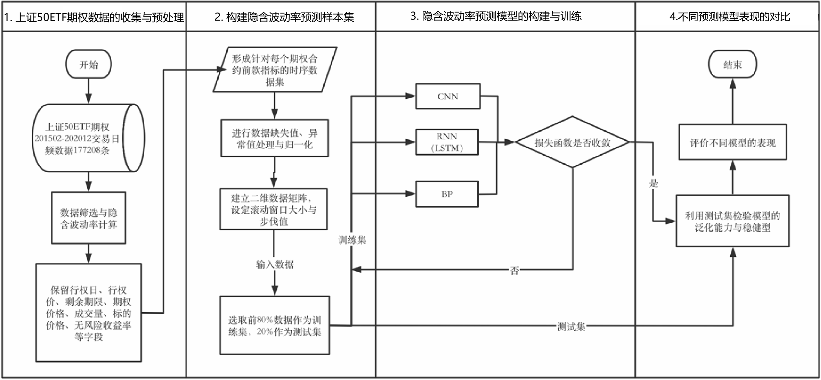
课题研究内容

Slide 7
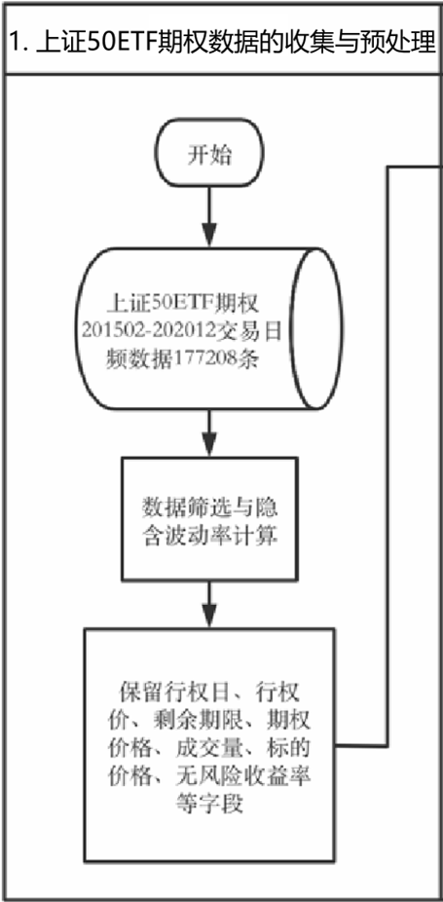
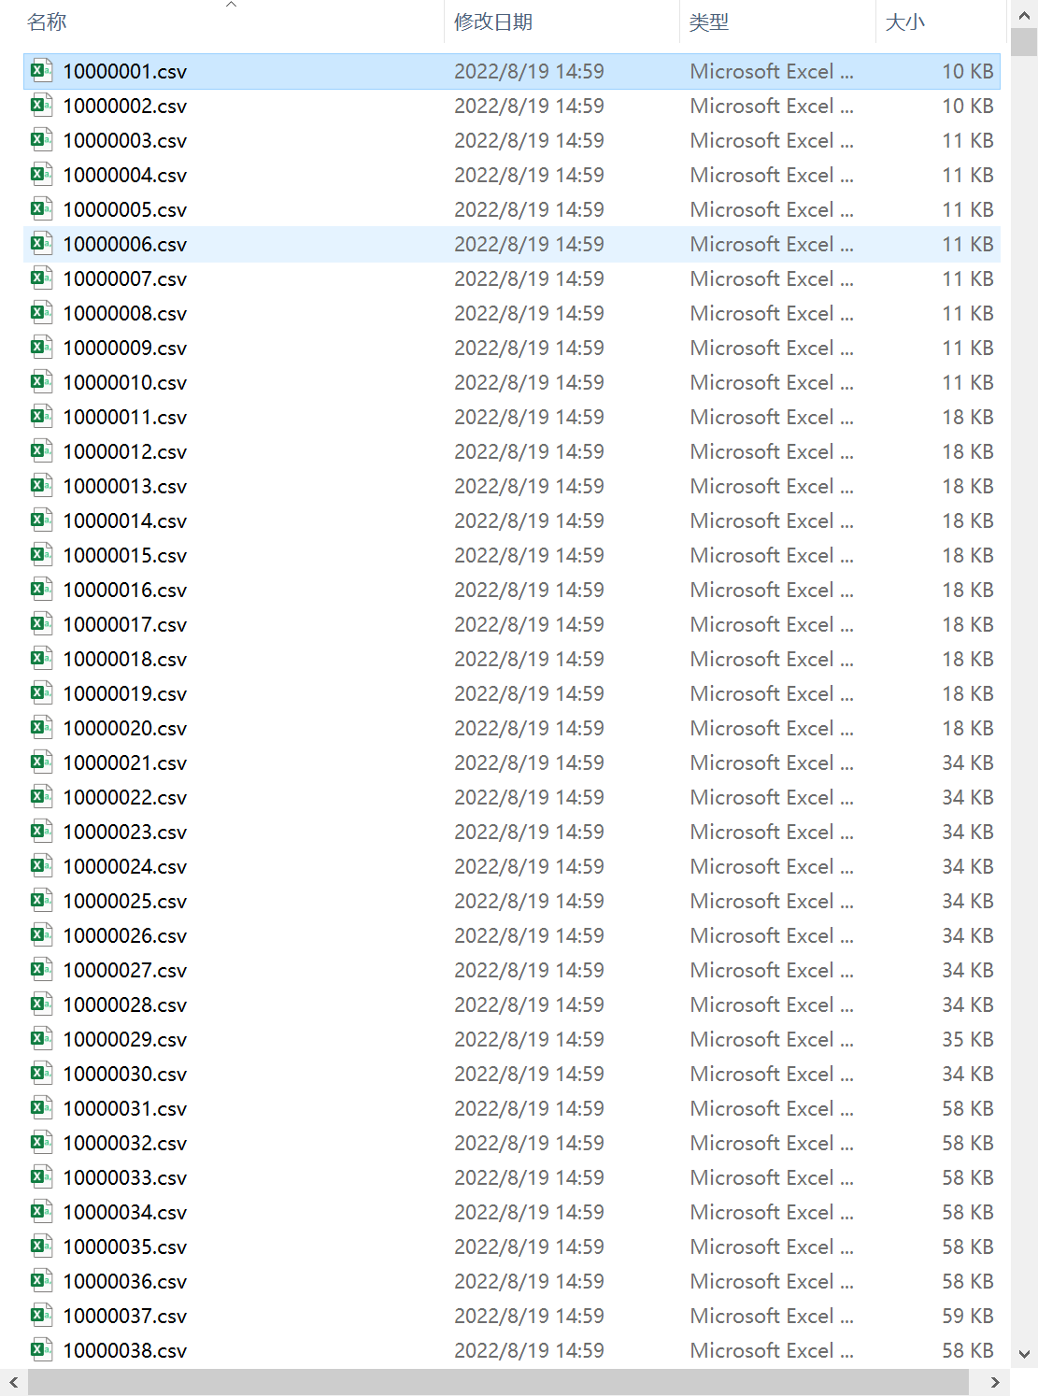
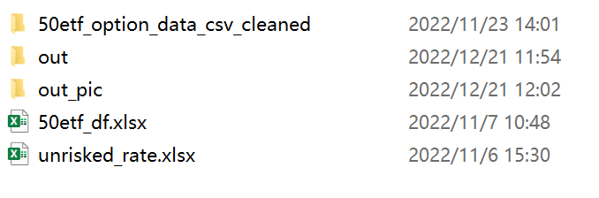
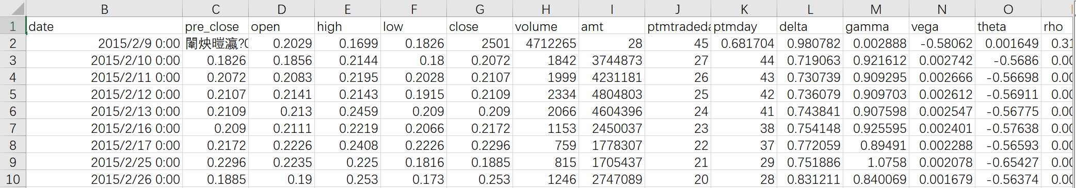
2.1 上证50ETF期权数据的收集与预处理

Slide 8
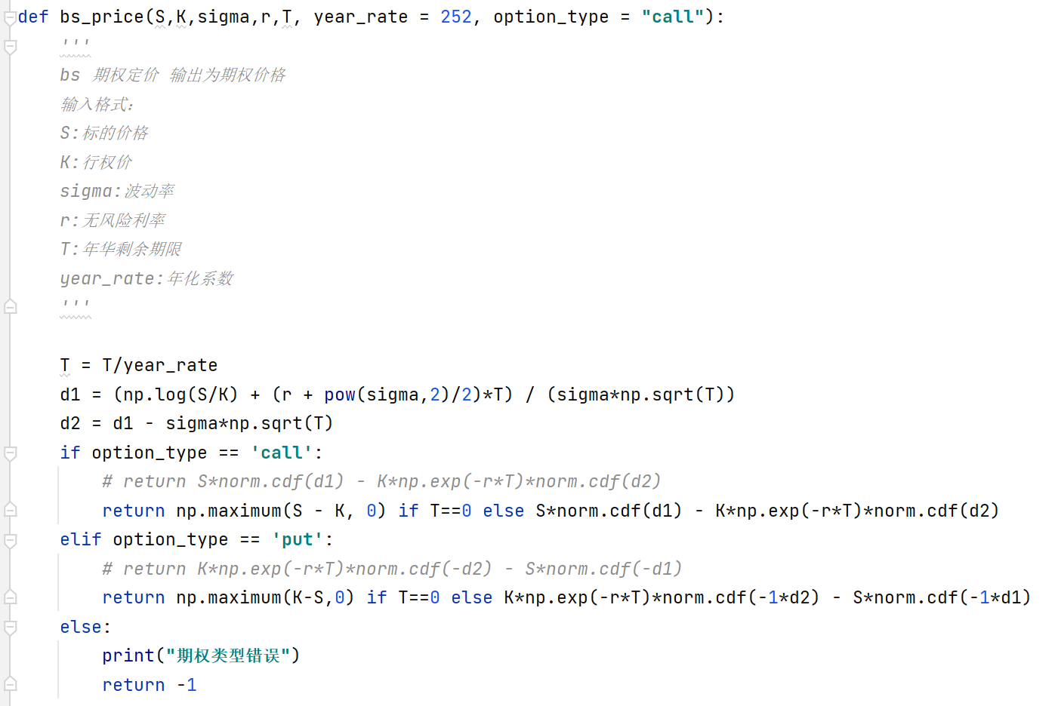
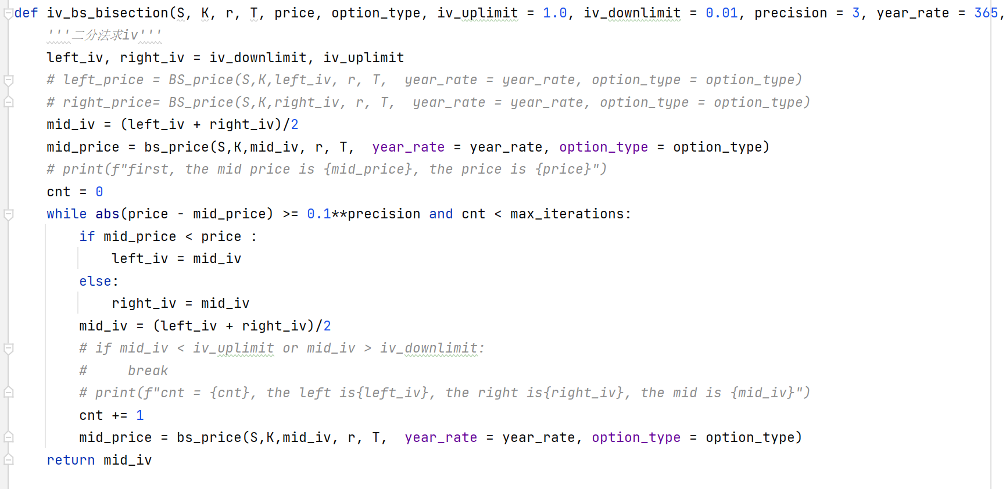
2.1 上证50ETF期权数据的收集与预处理

Slide 9
2.1 上证50ETF期权数据的收集与预处理

Slide 10
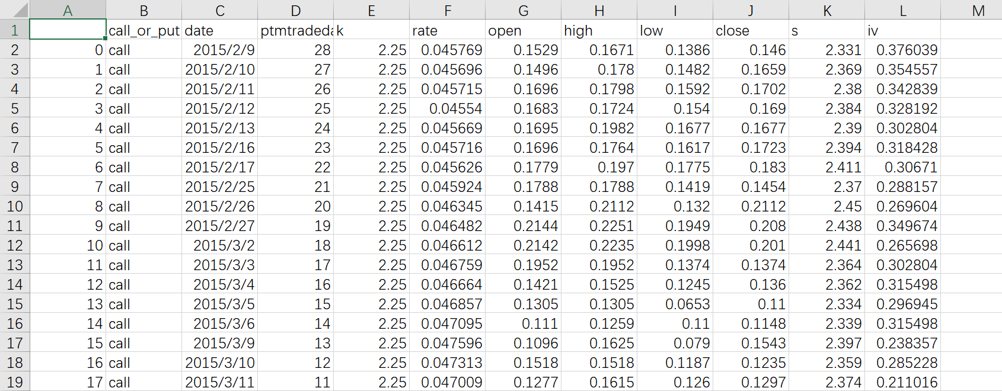
2.1 上证50ETF期权数据的收集与预处理

Slide 11
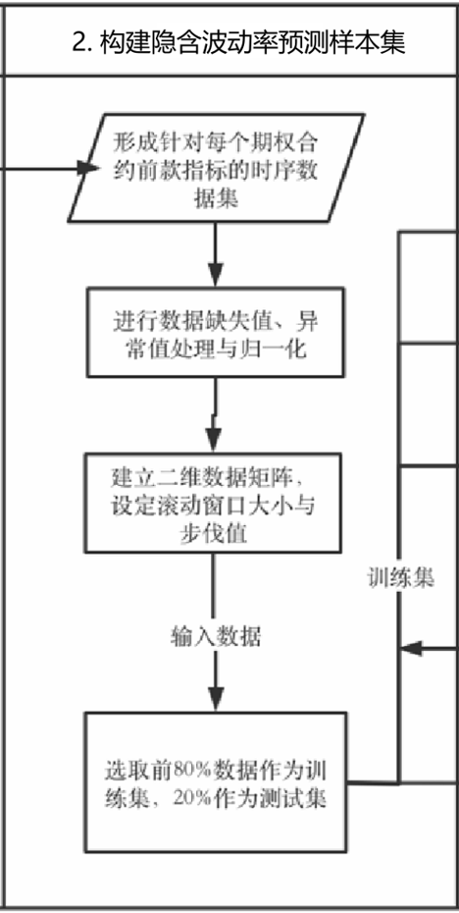
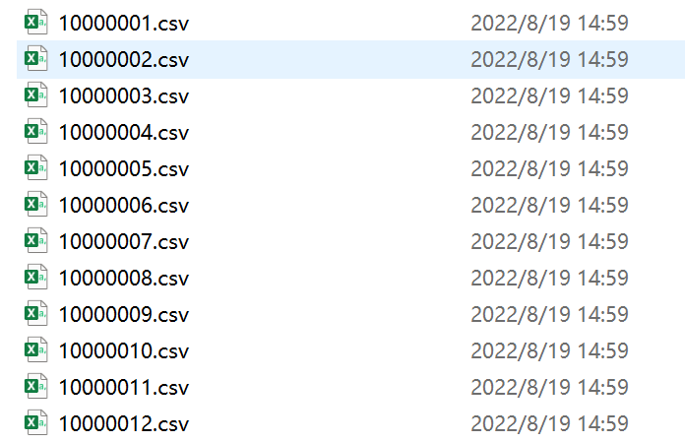
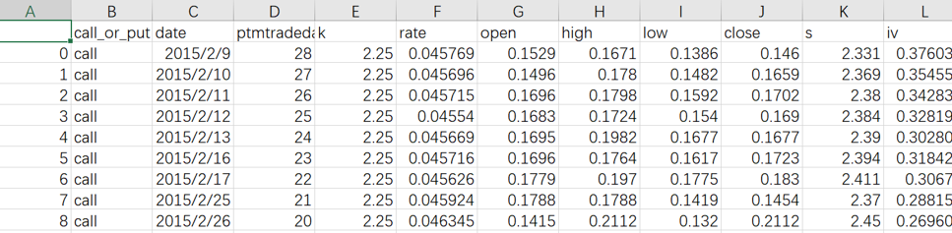
2.2 构造隐含波动率预测样本集

Slide 12
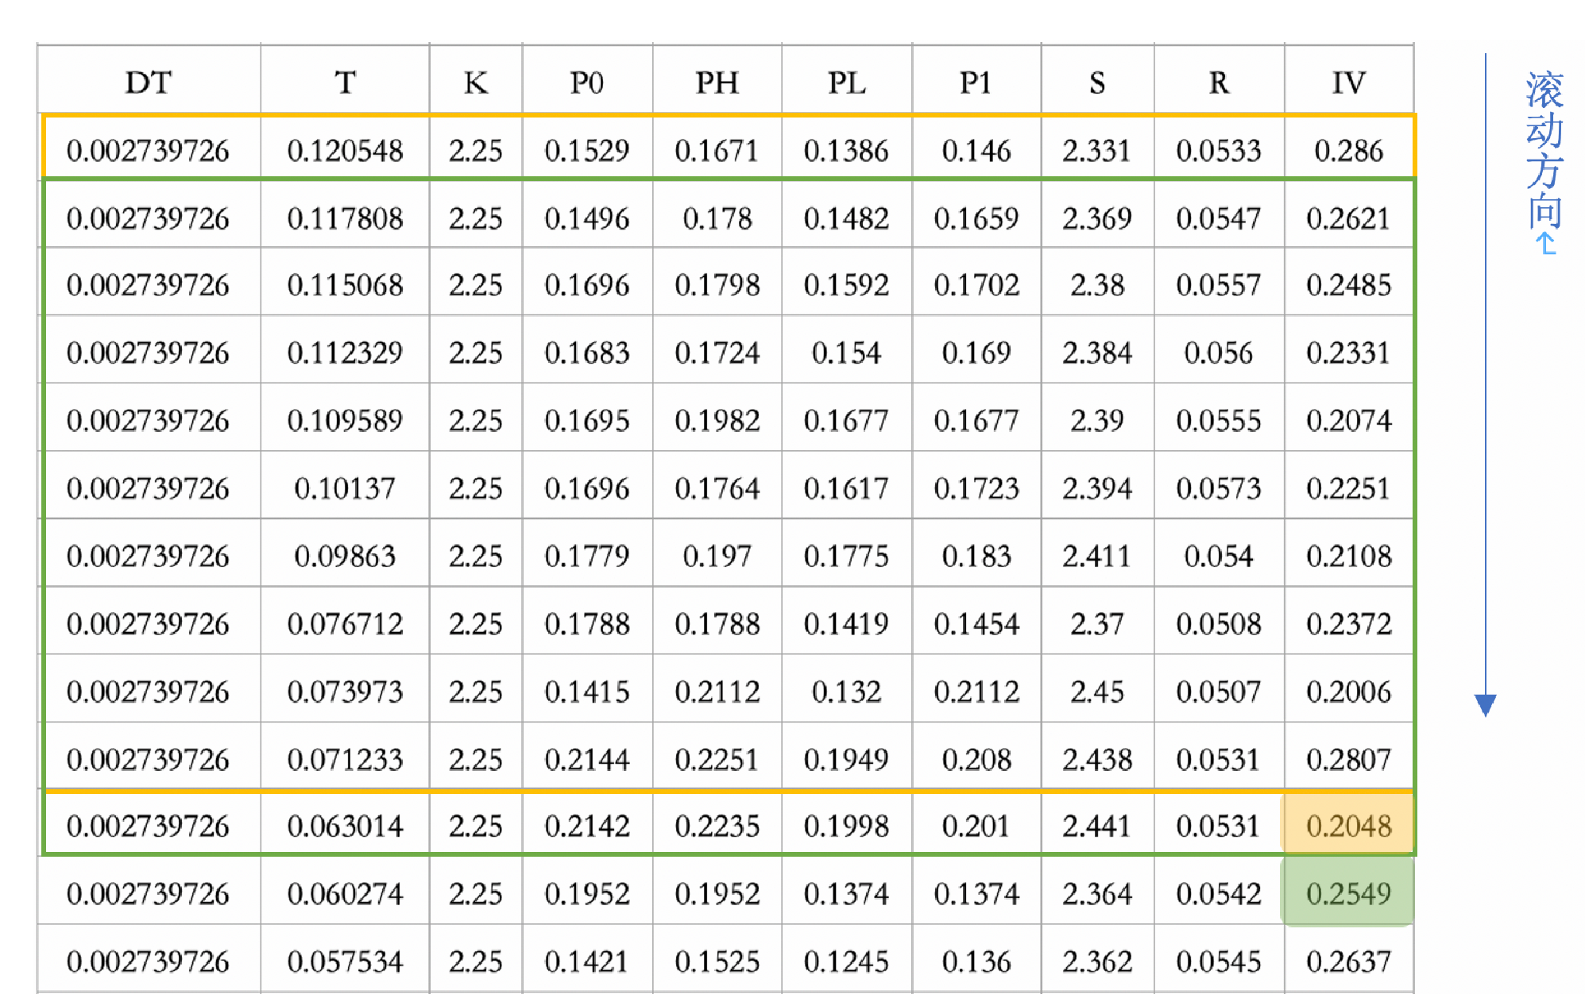
2.2 构造隐含波动率预测样本集

Slide 13
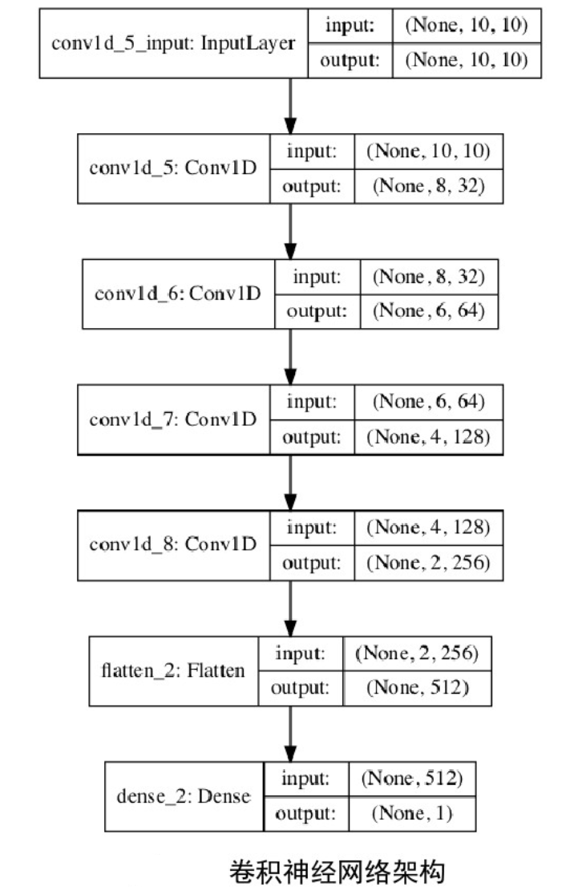
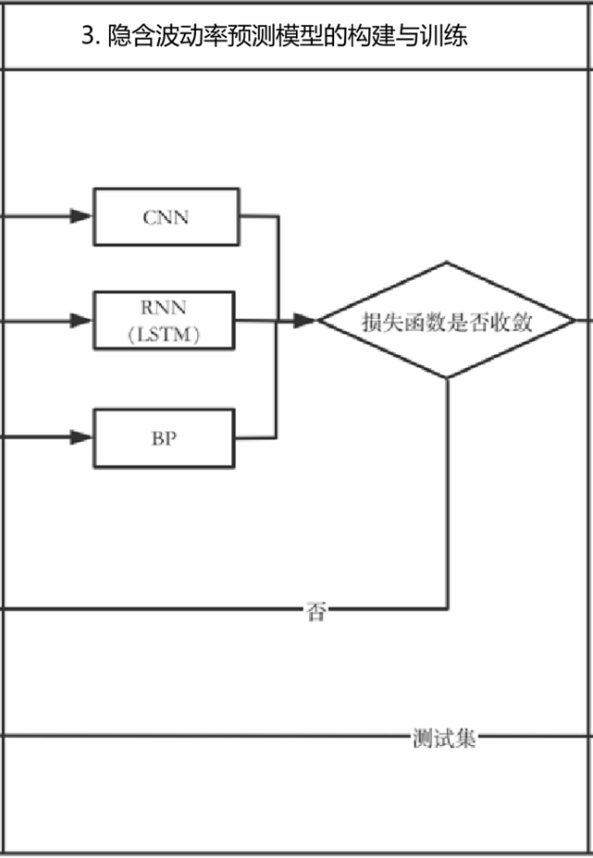
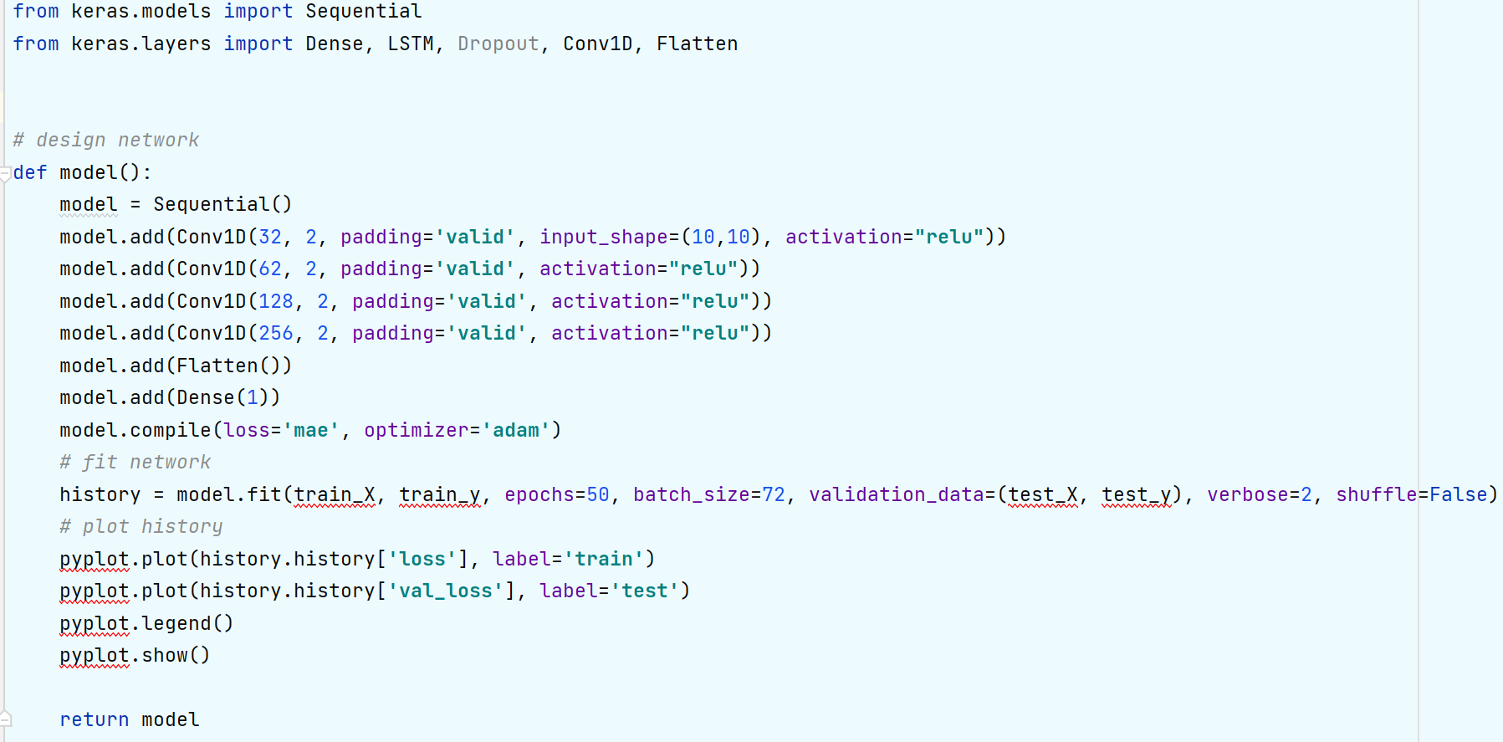
2.3 隐含波动率预测模型的构建与训练

Slide 14

2.3 隐含波动率预测模型的构建与训练

Slide 15



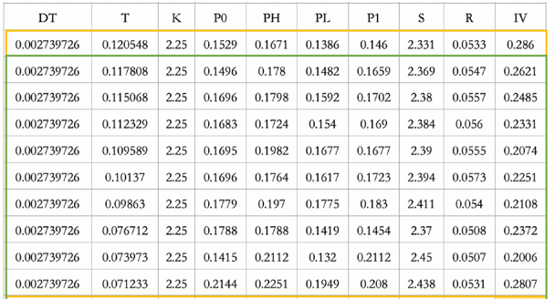

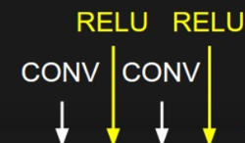






2.3 与其他深度学习方法进行对比

Slide 16
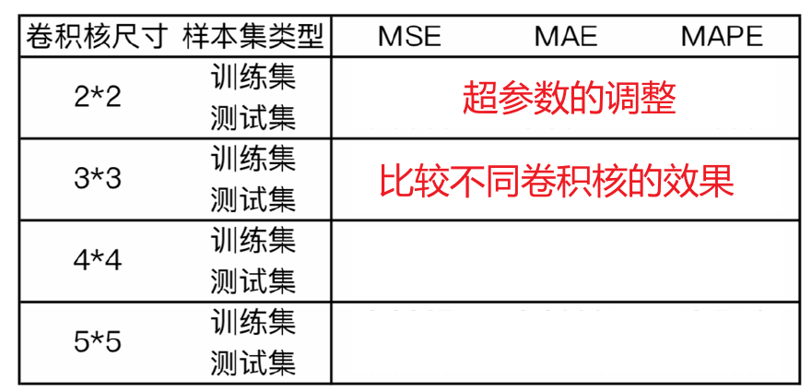
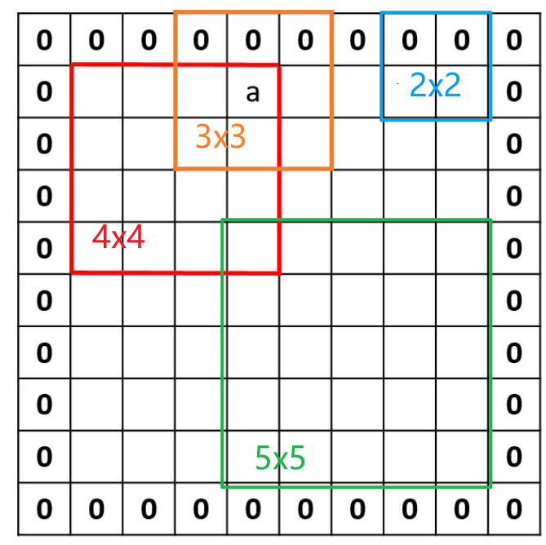
2.3 隐含波动率预测模型的构建与训练---优化

Slide 17
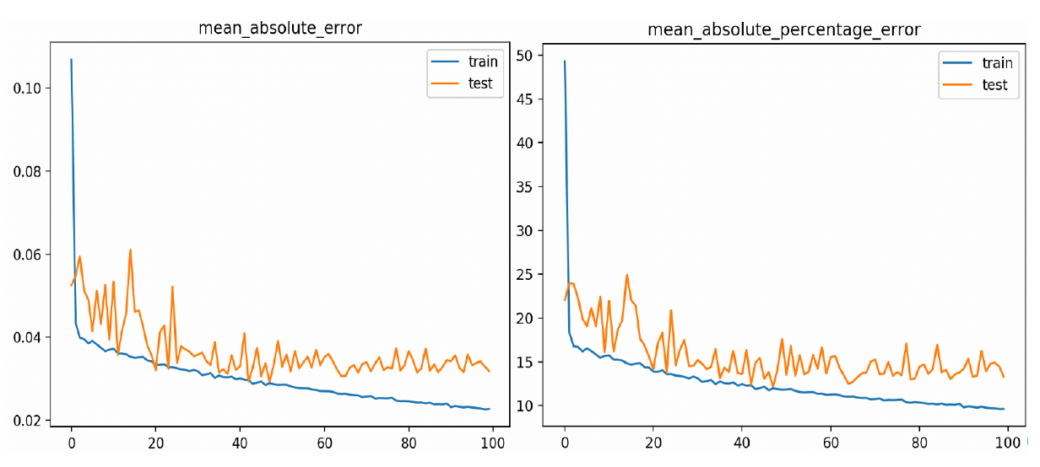
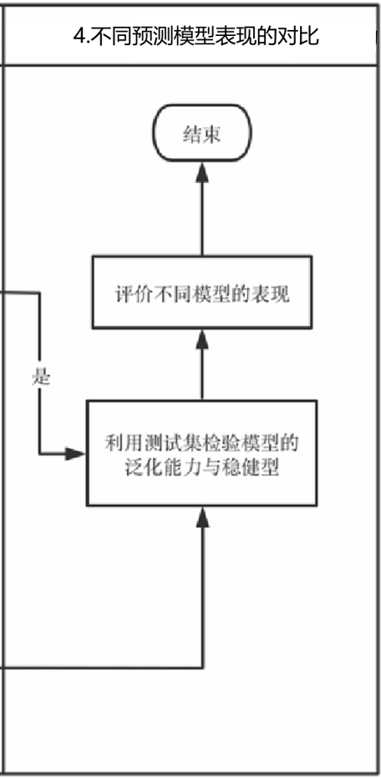
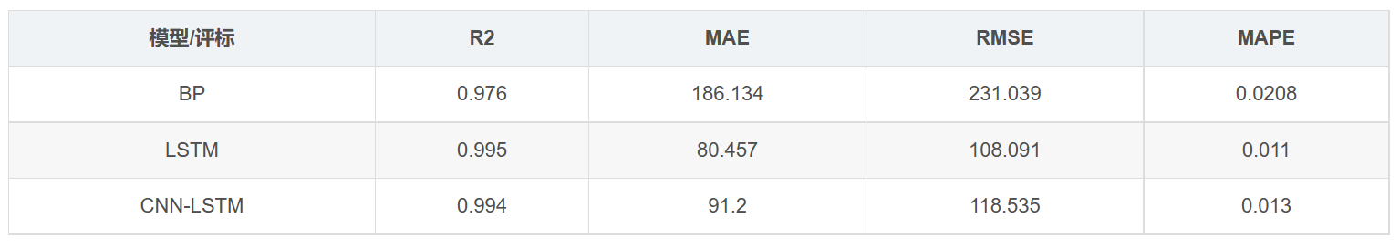
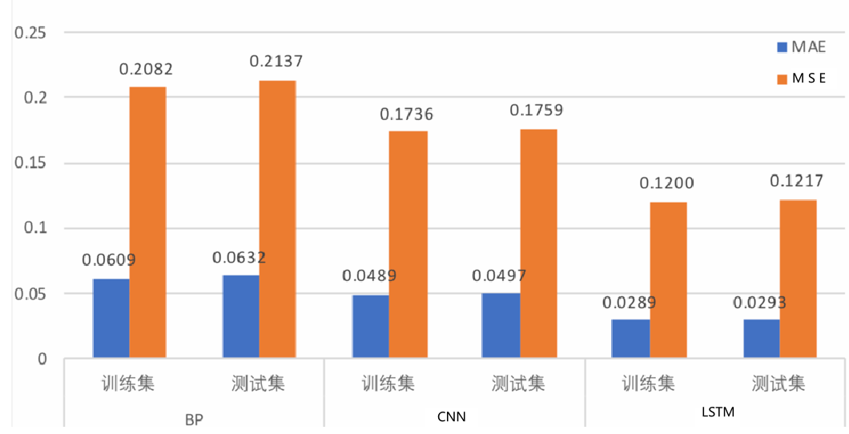
2.4 不同预测模型表现的对比

Slide 18
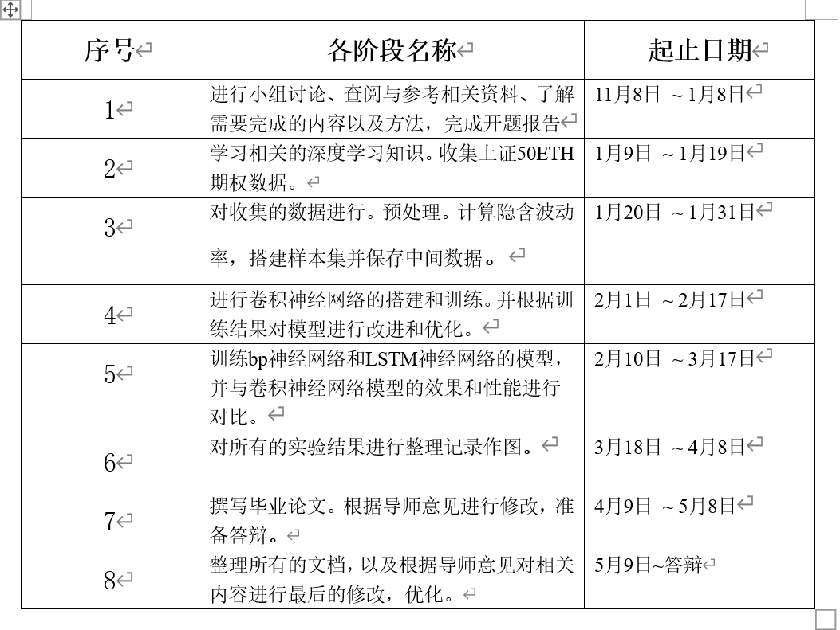
3 日程安排

Slide 19
感谢各位老师的观看
期待老师们的建议

